Slide 1

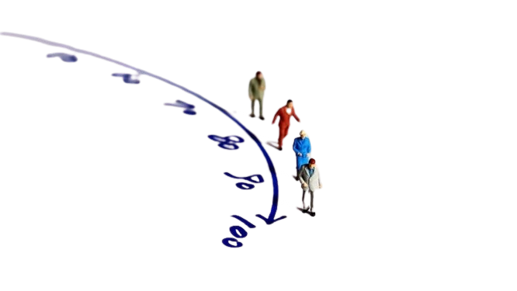
Esperance de Vie au monde

Slide 2
plan
1. Définition d l’Esperance de vie mondial
2. Choix de dataset
3. Les Facteurs Influençant l'Espérance de Vie
4. Les Disparités d'Espérance de Vie entre les Pays
5.Importation de la dataset dans python
6. BIBLIOTHEQUES
7. Importer, découvrir et de visualiser les données
8. LES MODELES UTILISES
9. APPLICATION DES MODELES SUR PYTHON
10. Comparaison entre les modéles

Slide 3
definition
L'espérance de vie au niveau mondial peut également être définie comme la durée de vie moyenne prévue pour une génération naissant à une période spécifique, en prenant en compte les taux de mortalité observés à l'échelle mondiale. C'est une estimation statistique qui indique le nombre moyen d'années qu'une personne peut espérer vivre au moment de sa naissance, en considérant les tendances de mortalité observées à travers le monde.

Slide 4
Pourquoi Choisir de se pencher sur l'espérance de vie au niveau mondial plutôt que dans un pays spécifique ?

Slide 5
Les Facteurs Influençant l'Espérance de Vie des Individus
Mode de Vie
Facteurs Génétiques
La nutrition, l'activité physique et les comportements à risque ont une incidence significative sur notre espérance de vie.
Des études révèlent l'importance des facteurs génétiques dans la détermination de la durée de vie potentielle.
Accès aux Soins de Santé
Conditions de Vie
L'accès équitable aux soins de santé influence directement la qualité et la durée de vie des populations.
Un environnement sûr et propice, ainsi que des conditions socio-économiques favorables, peuvent prolonger la durée de vie.

Slide 6
Les Disparités d'Espérance de Vie entre les Pays
Pays Développés
Pays en Développement
Pays les Moins Avancés
Une espérance de vie plus élevée grâce à de meilleures infrastructures de santé et à une meilleure qualité de vie.
Des disparités de développement entraînent des différences importantes d'espérance de vie.
Des défis sociaux, économiques et sanitaires entravent l'amélioration de l'espérance de vie.

Slide 7

Importation de la dataset

Slide 8
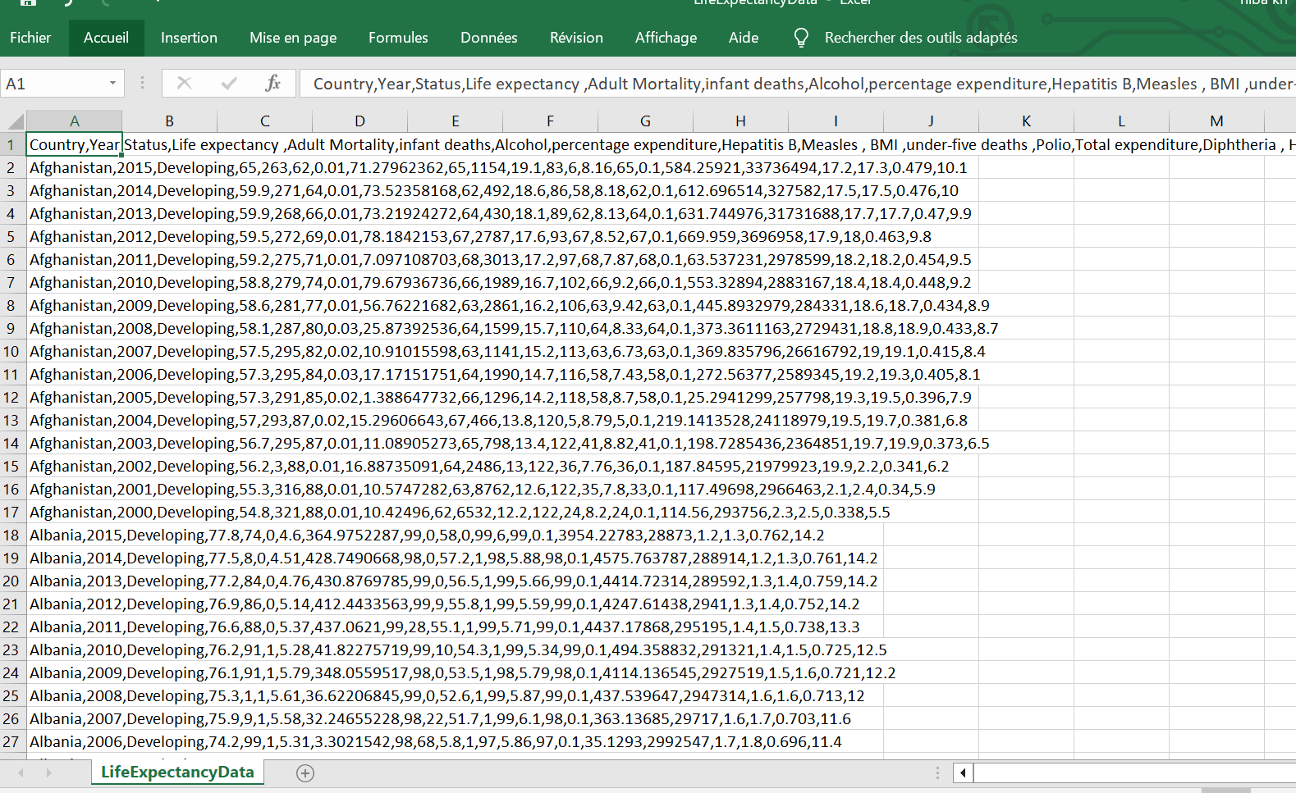
Pays , ,Année , Statut, Espérance de vie , Mortalité des adultes , décès de nourrissons , Alcool , pourcentage de dépenses , Hepatitis B , Rougeole , BMI , décès d'enfants de moins de cinq ans , La poliomyélite,Total des dépenses , Diphtérie , VIH/SIDA ,PIB, Population , minceur_1_19_ans , minceur_5_9_ans , Composition des revenus des ressources , Scolarité
Le BMI (Body Mass Index), ou IMC (Indice de Masse Corporelle) en français, est un indice utilisé pour évaluer la corpulence d'une personne. Il se calcule en divisant le poids (en kilogrammes) par le carré de la taille (en mètres).

Slide 9
LES MODELES UTILISES :
Régression linéaire
Forêts aléatoires (Random Forest)
Support Vector Regression (SVR)

Slide 10
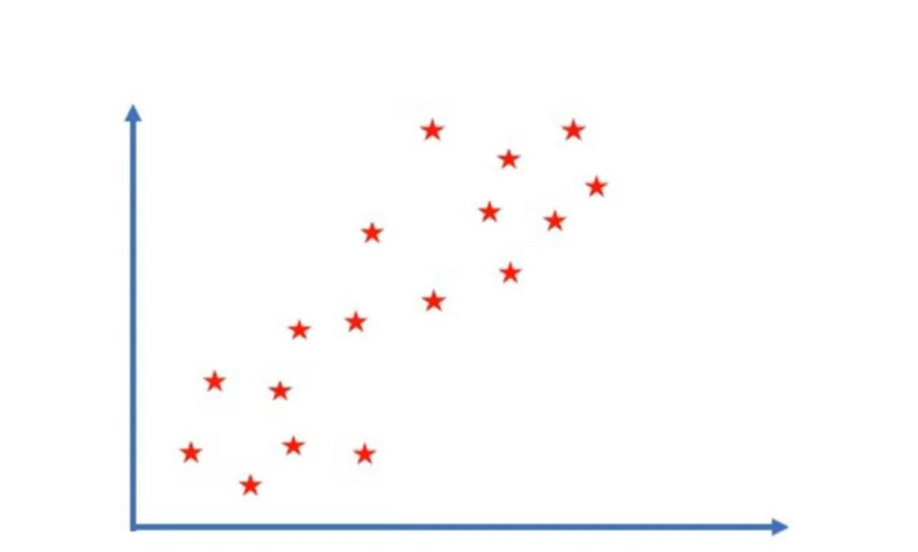
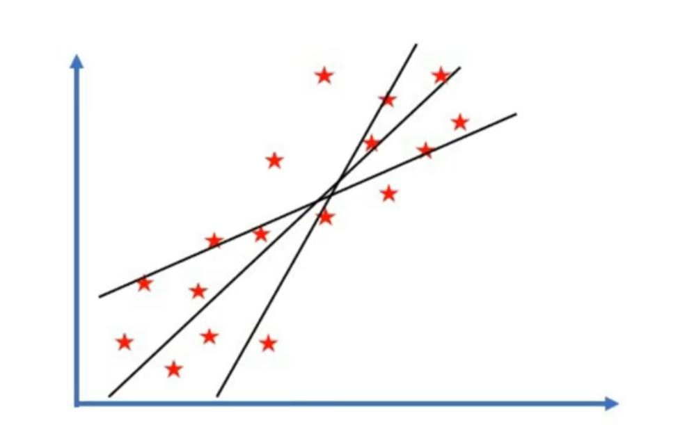
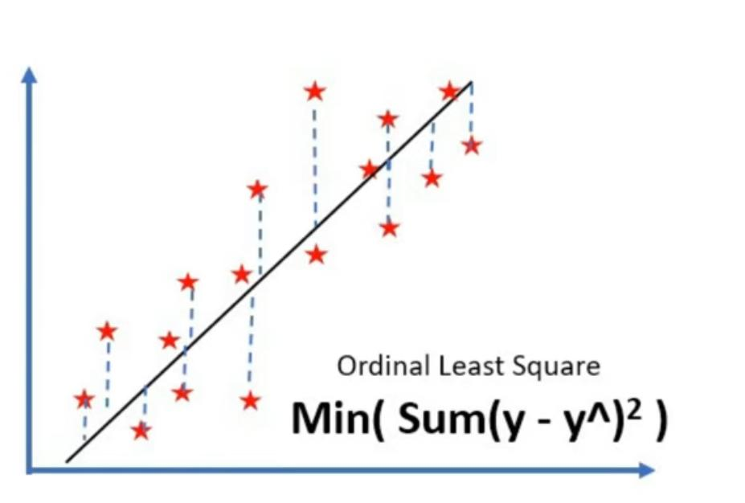
Régression linéaire

Slide 11
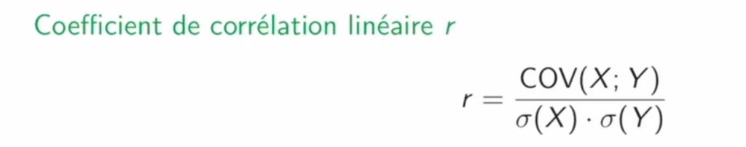
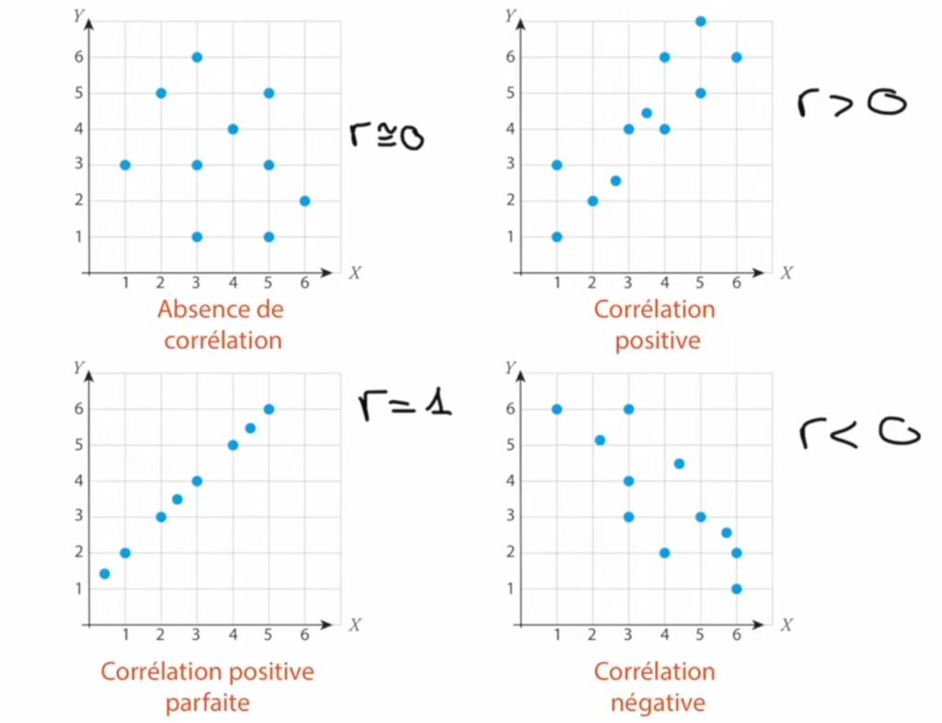

Slide 12
2. Forêts aléatoires (Random Forest)
Une méthode d'apprentissage automatique basée sur l'ensemble d'arbres de decision
Chaque arbre est construit sur un sous-ensemble aléatoire des données d'entraînement.
Les prédictions sont) agrégées en utilisant la majorité des votes (classification) ou la moyenne (régression)

Slide 13
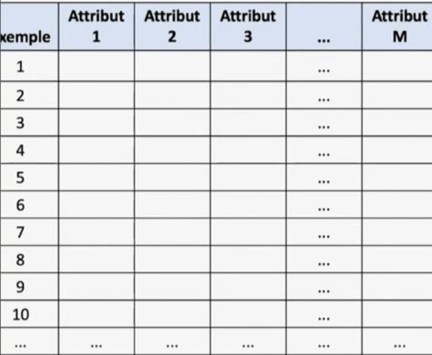
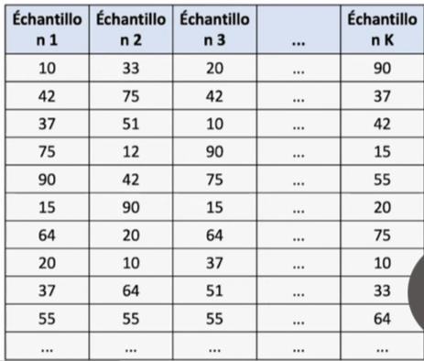
Processus de construction
Étape 1: Échantillonnage aléatoire avec remplacement des données d'entraîneme

Slide 14

Étape 2 : Construction d'un arbre de décision sur chaque échantillon

Slide 15
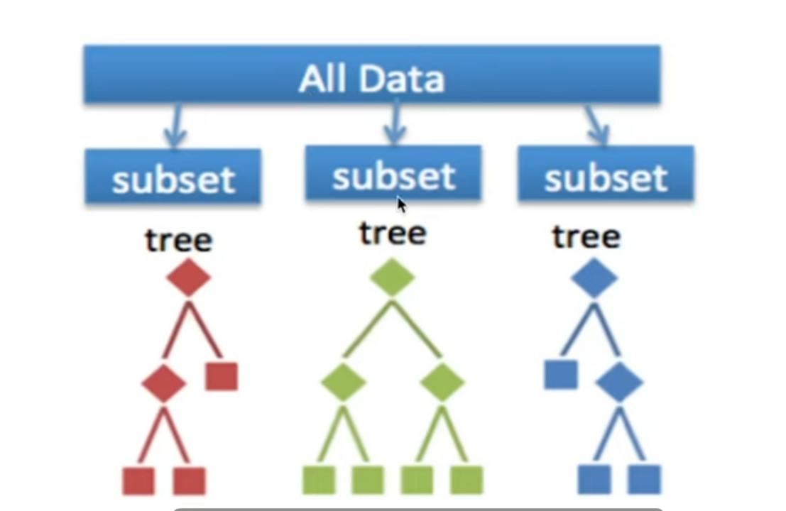
Étape 3 : Agrégation des prédictions des arbres individuels (vote à la majorité en classification ou moyenne en régression)

Slide 16
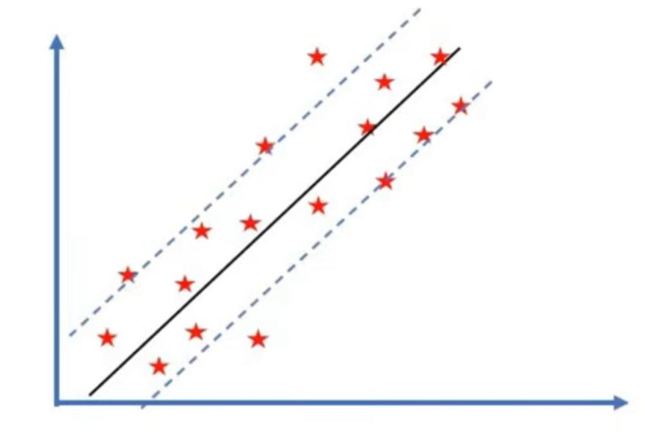
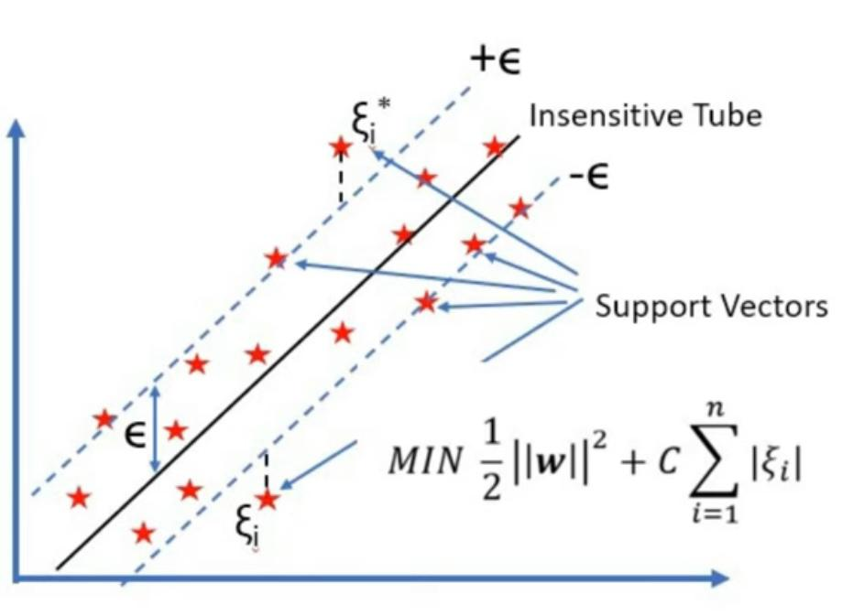
3. Support Vector Regression (SVR)

Slide 17
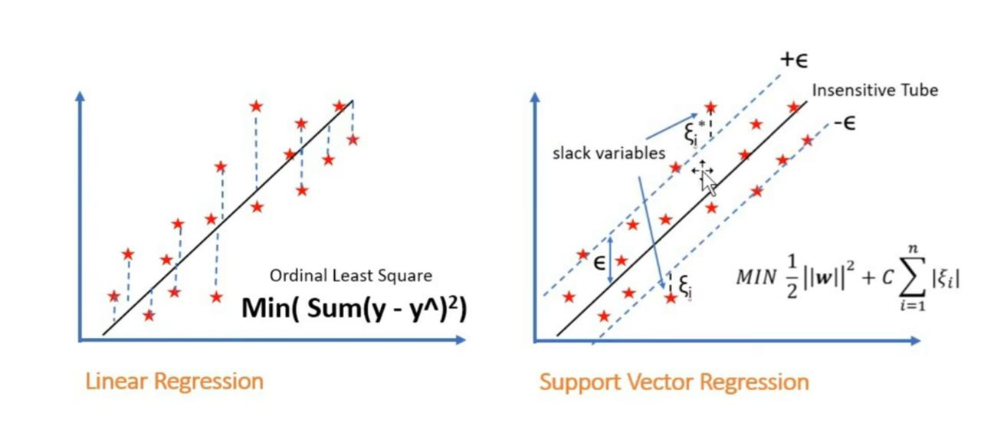
Comparaison entre les modéles
1.Entre Regression linéaire et svt:
Performances de la Régression Linéaire (lin_reg):
RMSE de la Régression Linéaire: 1.9740
Score R² de la Régression Linéaire: 0.9451
Performances du Modèle de Régression par Forêt Aléatoire (RFR):
RMSE du Modèle de Régression par Forêt Aléatoire: 1.8991
Score R² du Modèle de Régression par Forêt Aléatoire: 0.9492

Slide 18
1.Entre Rardom Forestb Regression linéaire et SVR:
Performances de SVR :
RMSE du Modèle SVR : 1.8991Score
R² du Modèle SVR : 0.9461
Performances de RFR :
RMSE du Modèle RFR : 1.8991
Score R² du Modèle RFR : 0.9492

Slide 19
1.Entre Rardom Forestb Regression linéaire et SVR:
Performances de la Régression Linéaire
RMSE de la Régression Linéaire: 1.9740
Score R² de la Régression Linéaire: 0.9451
Performances de RFR :
RMSE du Modèle RFR : 1.8991
Score R² du Modèle RFR : 0.9492

Slide 20
QUI EST LE MEILLEUR !
Régression Linéaire :
RMSE : 1.974
Score R2 : 0.945
SVR (noyau linéaire) :
RMSE : 1.899
Score R2 : 0.946
Random Forest Regressor (RFR) :
RMSE : 1.899
Score R2 : 0.949
Random Forest Regressor (RFR) semble offrir les meilleures performances

Slide 21
Conclusion

